Slide 1


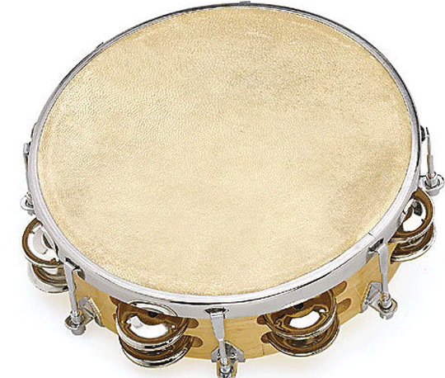

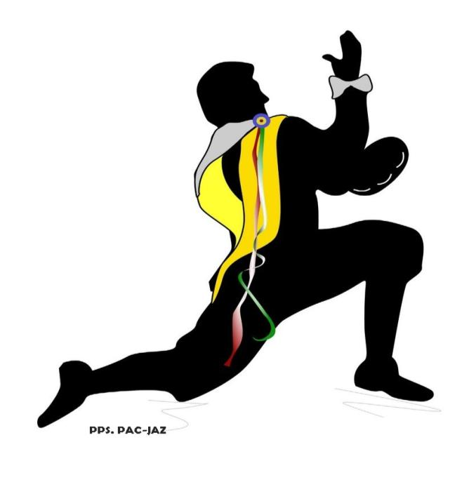
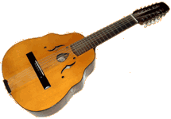

Slide 2

Tunas Universitarias
Una tuna es una hermandad de estudiantes universitarios que portan una combinación de vestimentas antiguas y que interpretan temas musicales del folclore europeo e hispanoamericano, haciendo uso generalmente, de instrumentos de cuerda. Los orígenes de estas agrupaciones no están claramente determinados. Para algunos sus raíces se encuentran en los antiguos y pícaros de antaño (siglos XV o XVI), para otros se encuentran en los propios continuadores de la tradición goliarda : Los estudiantes pobres (siglos XIII), que se valían de sus habilidades musicales para cubrirse sus estudios y sus necesidades. De carácter alegre y pícaro, las tunas nacieron en España y en el último siglo aparecieron tunas en diferentes partes de Europa e Hispanoamérica, debido al carácter viajero de estas agrupaciones. El origen de la palabra tuna viene de la palabra tunante que era una palabra despectiva referida a esos estudiantes nocheros que hacían ruido por las noches, que por uso derivó en "Tuna". Esta teoría se apoya en el carácter mendicante de los "sopistas", estudiantes, no necesariamente pobres, que tras dilapidar sus mesadas, sobrevivían a expensas de la "sopa boba", distribuida gratuitamente en ese tipo albergues, de modo que, (he aquí la conexión) debieron de llamarles ”tunos”
Avanzar siguiente diapositiva

Slide 3


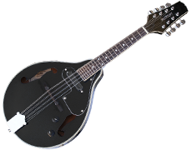


Has Click en cada instrumento
o en el nombre de la canción
Estudiantina Madrileña
La Rosa
La Paloma
El Toro Y la Luna
Las Cintas de mi Capa
Cielito Lindo
La Morena de Mi Copla
Alma Llanera
Clavelitos
En la noche perfumada

Slide 4


Capa De Tuno
Ir al Índice de canciones

Slide 5
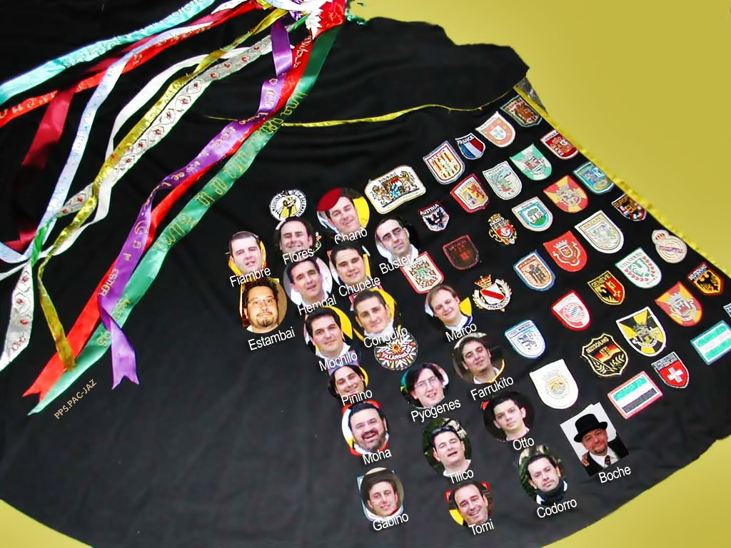
Capa De Tuno
Ir al Índice de canciones

Slide 6
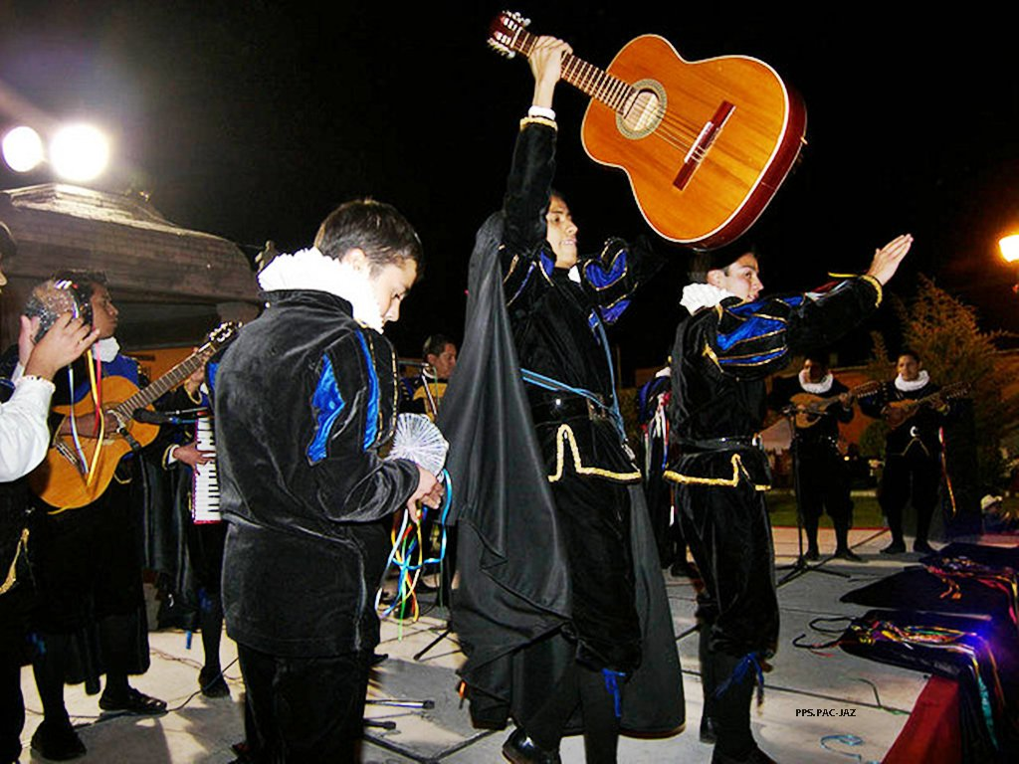
Ir al Índice de canciones

Slide 7
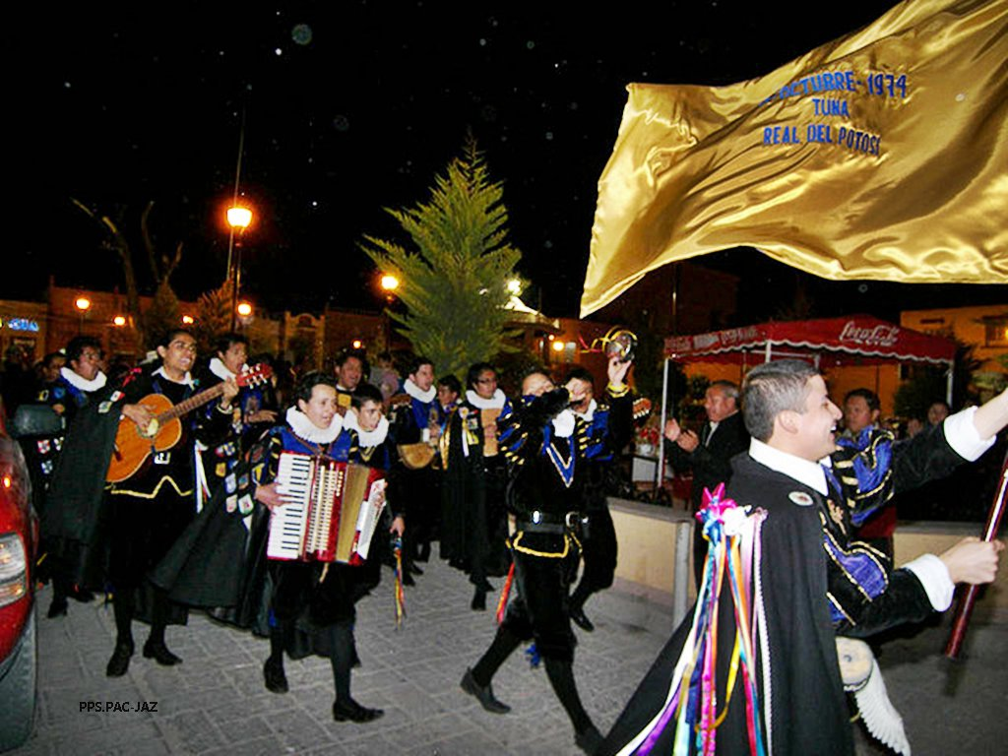
Ir al Índice de canciones

Slide 8
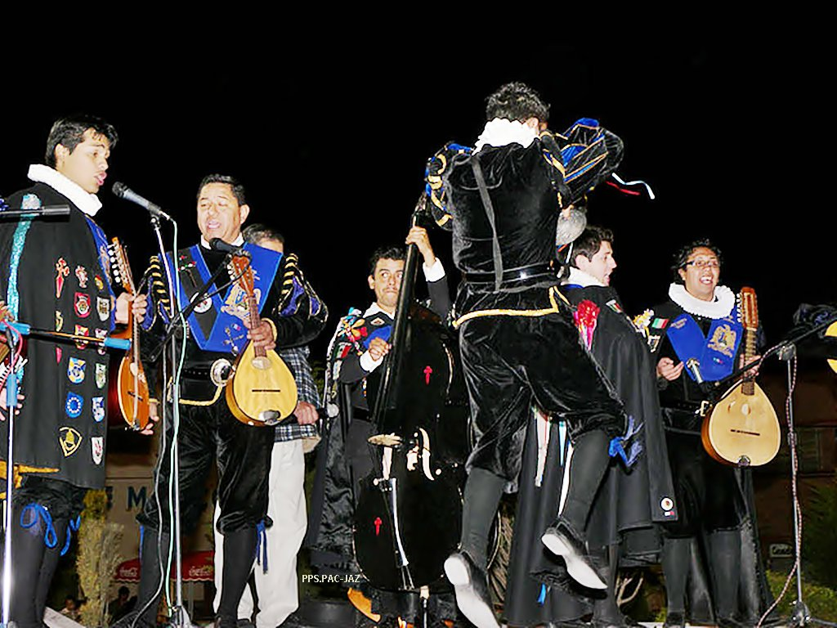
Ir al Índice de canciones

Slide 9
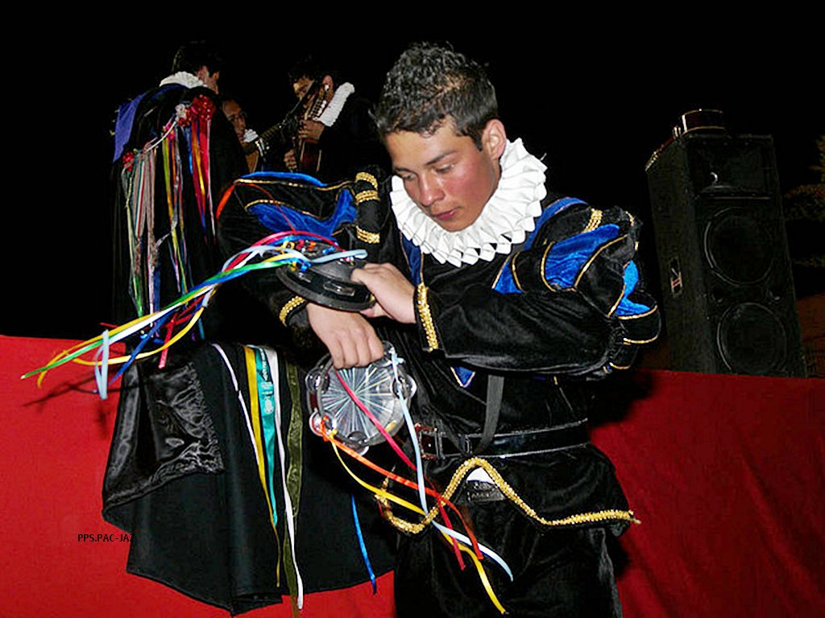
Ir al Índice de canciones

Slide 10
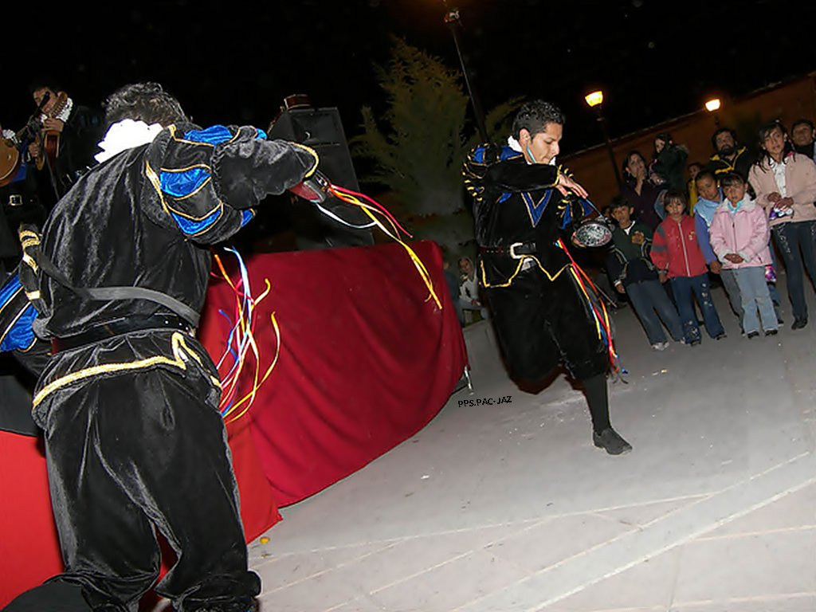
Ir al Índice de canciones

Slide 11
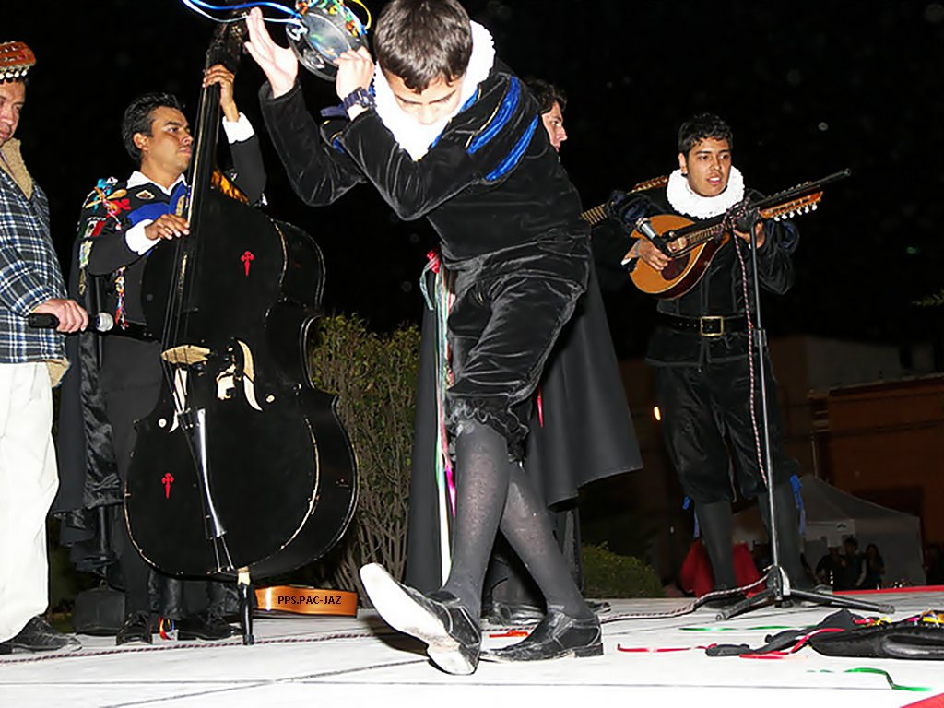
Ir al Índice de canciones

Slide 12
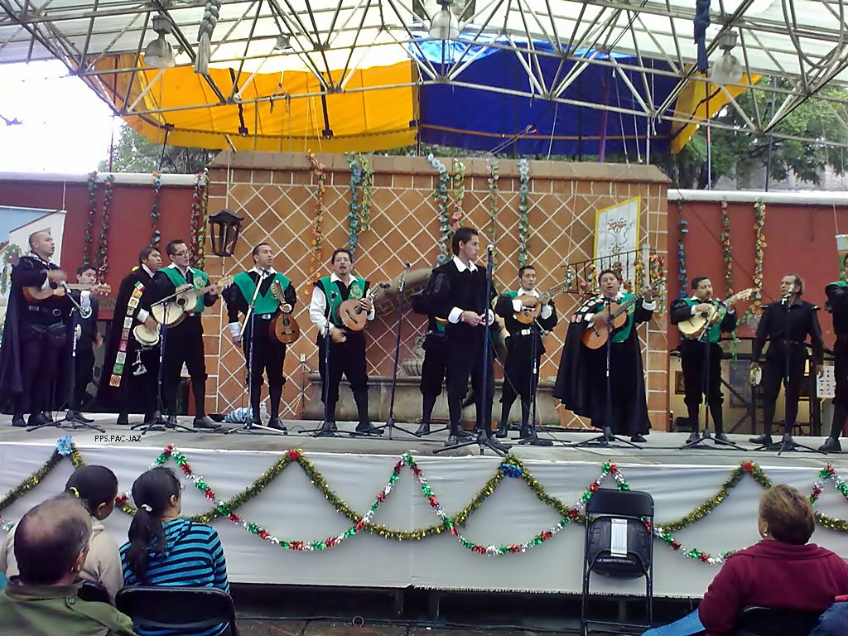
Ir al Índice de canciones

Slide 13
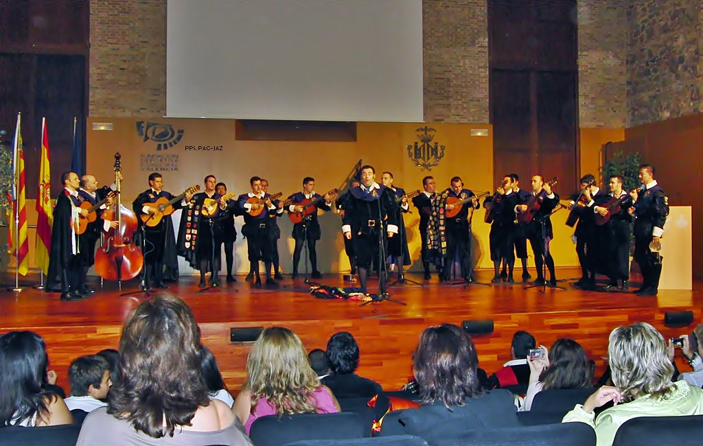
Ir al Índice de canciones

Slide 14
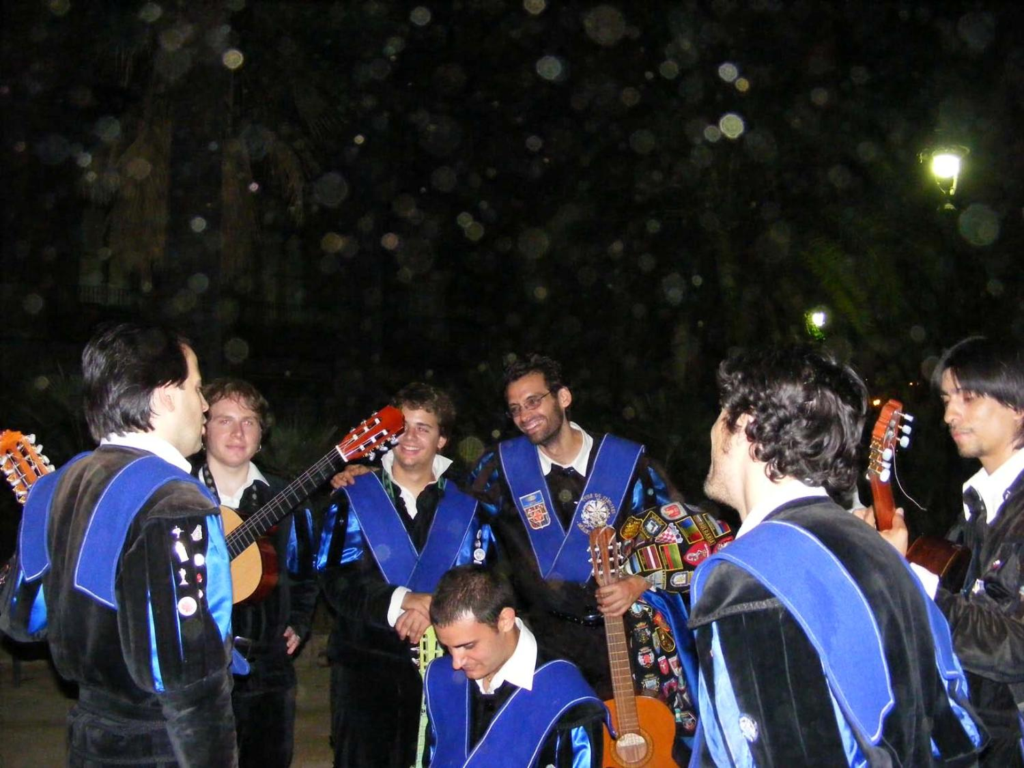
Ir al Índice de canciones

Slide 15
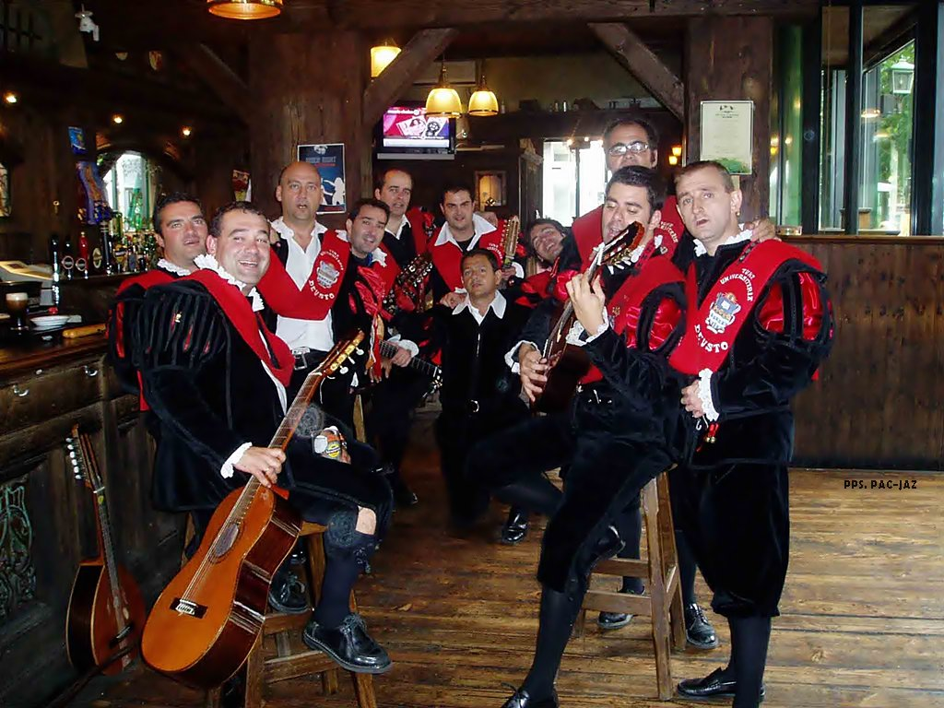
Ir al Índice de canciones

Slide 16
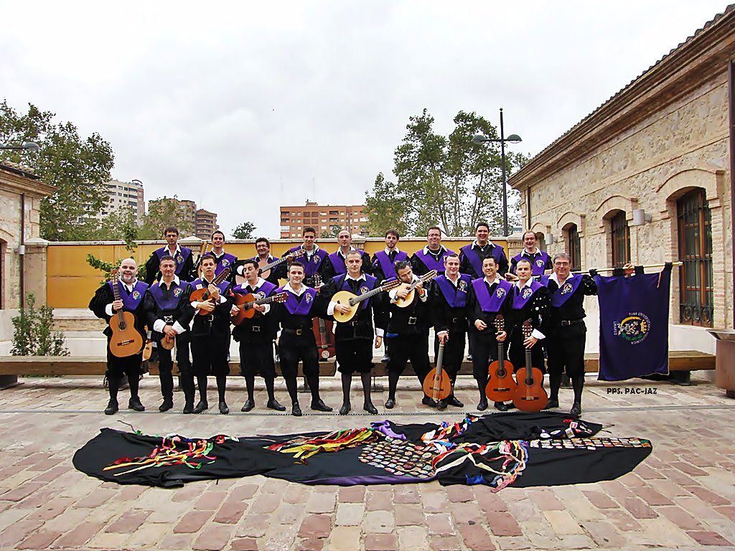
Ir al Índice de canciones

Slide 17
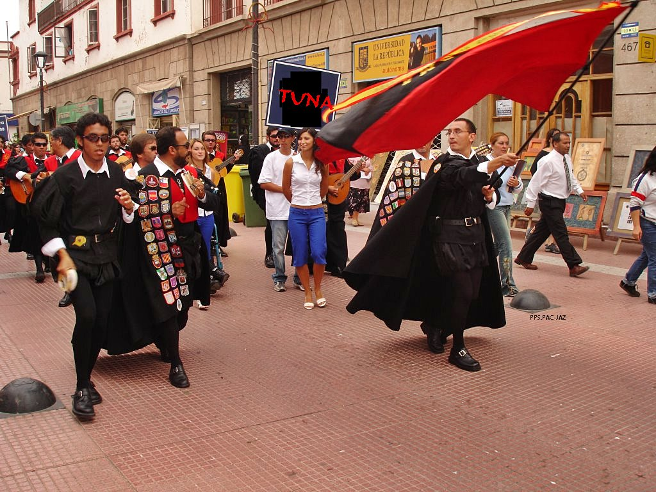
Ir al Índice de canciones

Slide 18
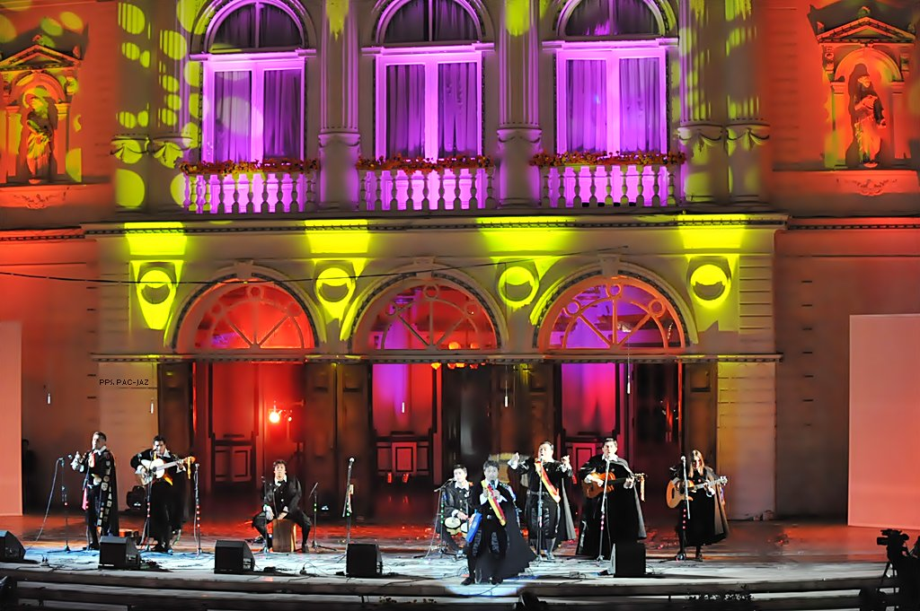
Ir al Índice de canciones

Slide 19
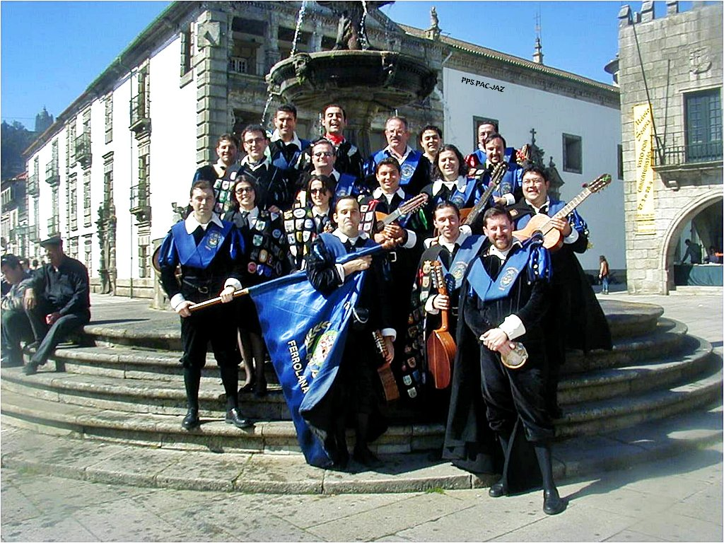
Ir al Índice de canciones

Slide 20
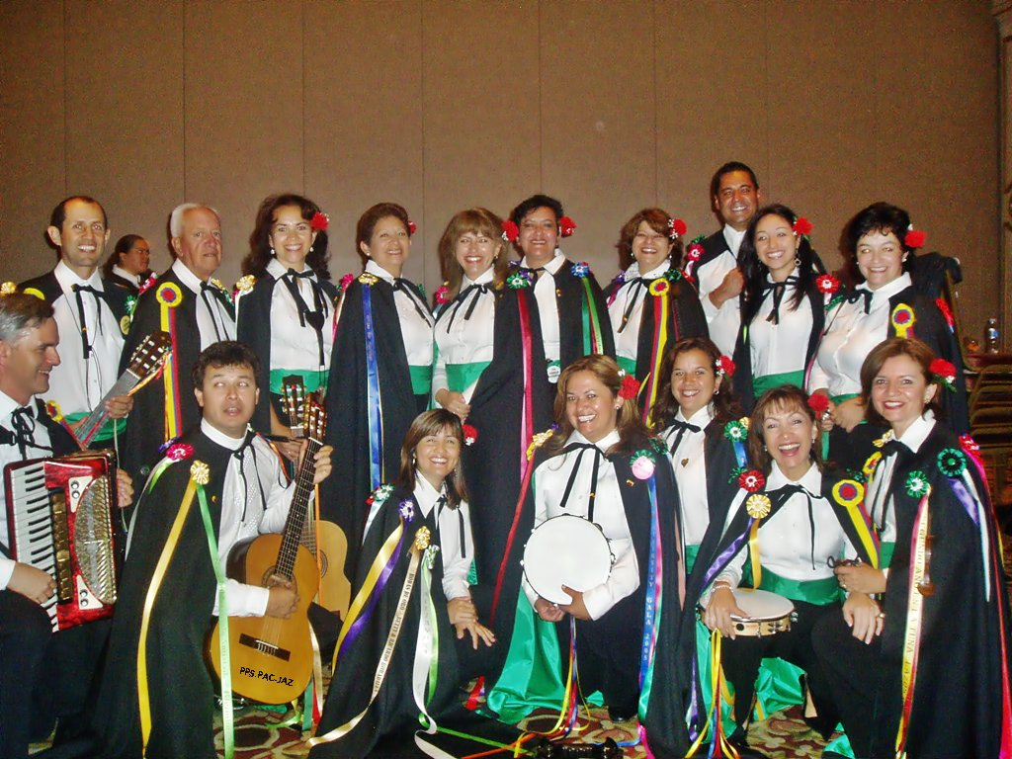
Ir al Índice de canciones

Slide 21
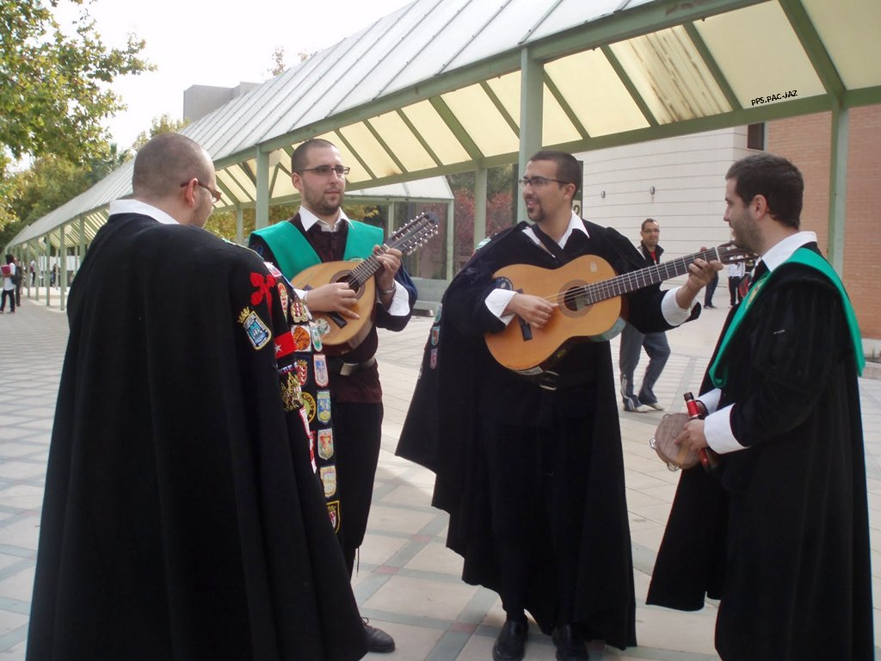
Ir al Índice de canciones

Slide 22
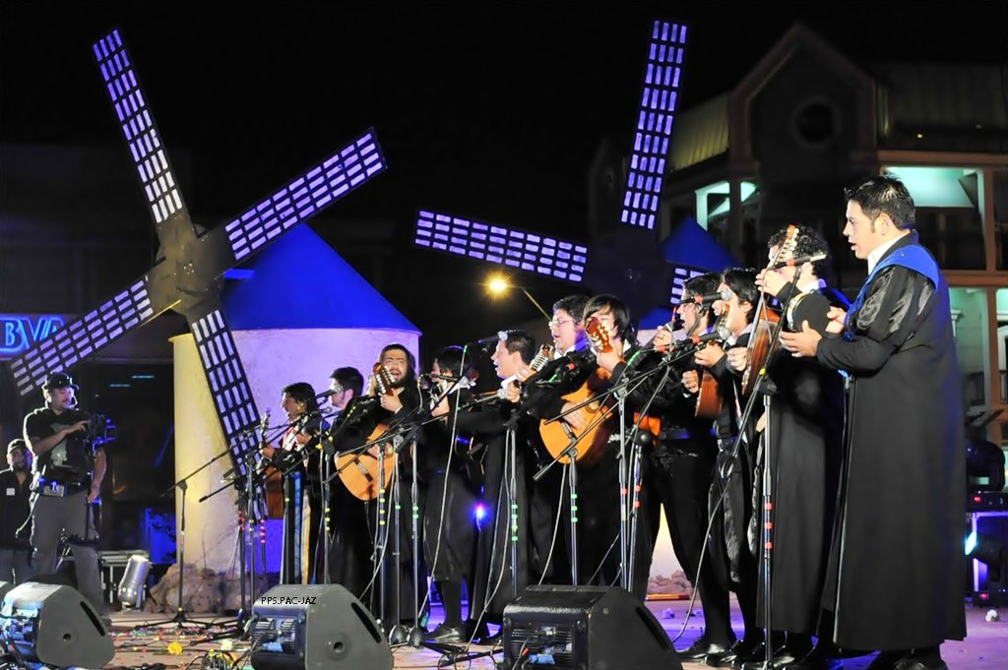
Ir al Índice de canciones

Slide 23
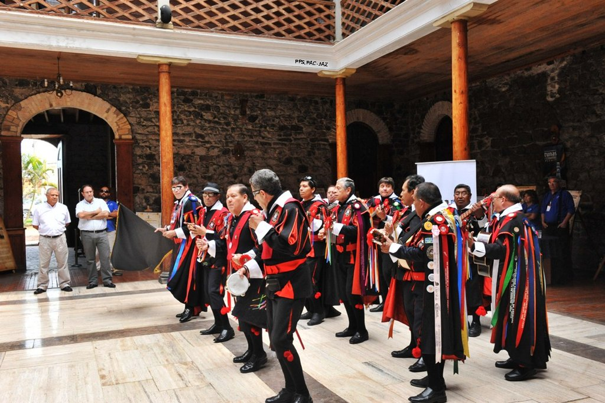
Ir al Índice de canciones

Slide 24
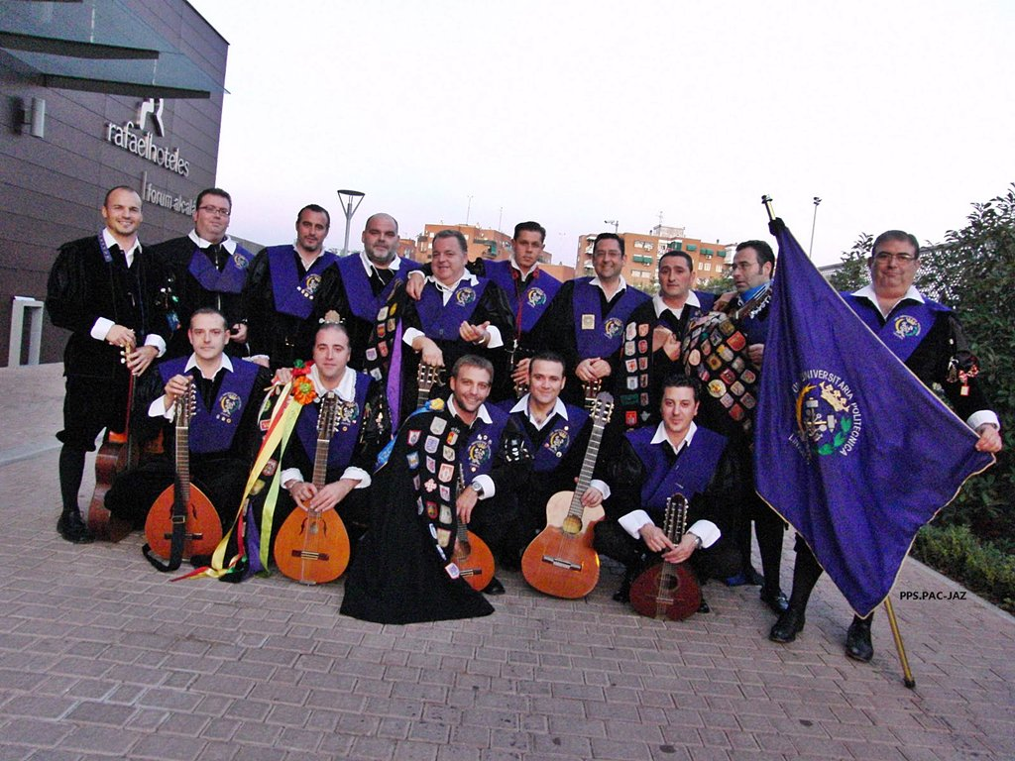
Ir al Índice de canciones

Slide 25
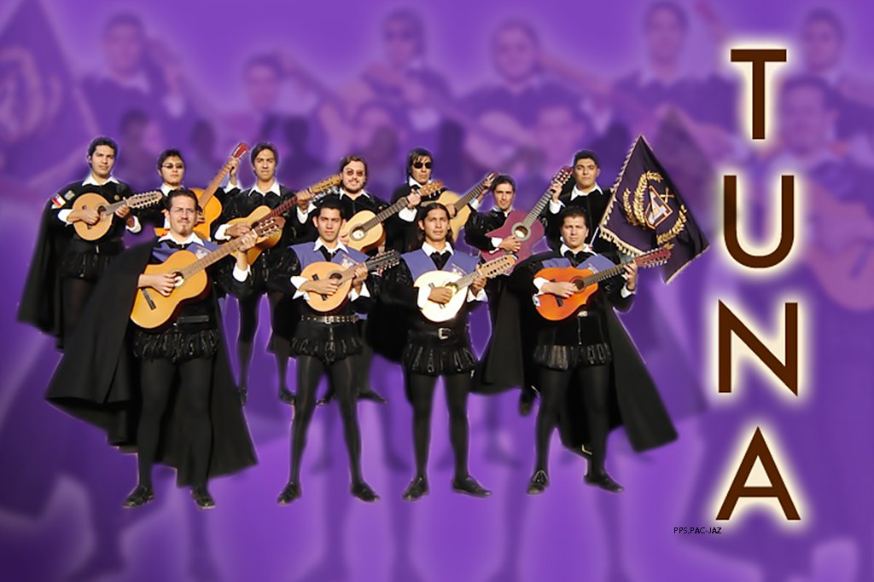
Ir al Índice de canciones

Slide 26


Francisco del Olmo-Jazmín
Ir al Índice de canciones

Slide 27




Accede a la sección que desees desde aquí:
PPS Exclusivos
Dedicatorias | Fechas Especiales | Graciosos | Historia y arte | Lugares | Musicales
Naturaleza y Ciencias | Política | Reflexión | Religiosos | Románticos | Salud
Si deseas recibir pps periódicamente en tu correo electrónico subscríbete aquí:

